Slide 1
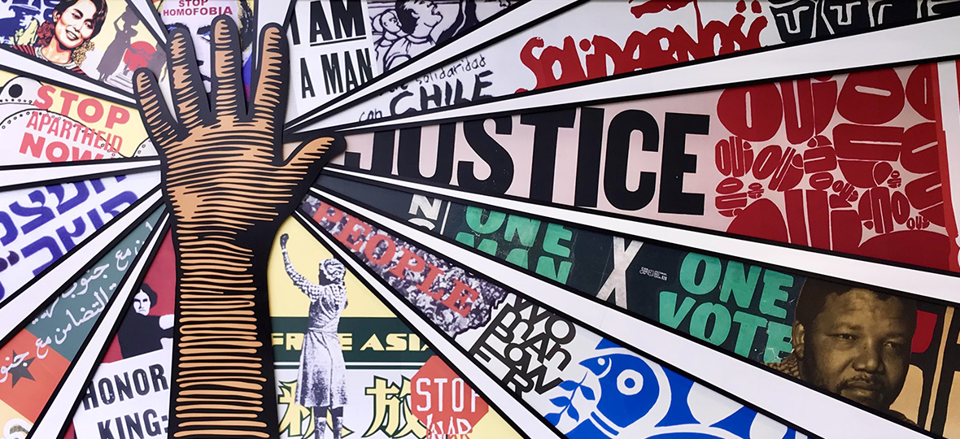
Instrukce na úvod:
Prezentaci si sám/sama projdi. Ideálně začni stisknutím klávesy „F5“, nebo spusť prezentaci sám/sama.
Pozorně si vše pročti a zkus u jednotlivých slidů vymyslet, nebo přiřadit správné odpovědi.
Obsah této prezentace se objeví v testu na lidská práva.

Slide 2

Lidská práva
OV: 8. ročník

Slide 3
Lidská práva
Žádní dva lidé na světě nejsou úplně stejní.
Každý z nás má různé osobní předpoklady a různé životní podmínky.
V lidské důstojnosti si však všichni lidé mají být rovni.

Slide 4
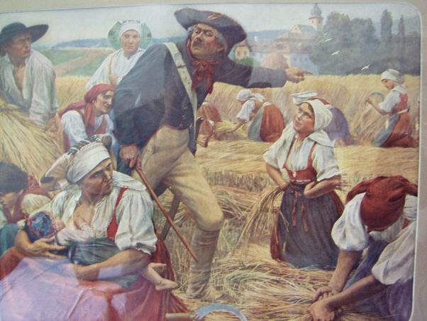

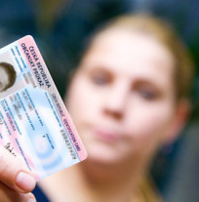
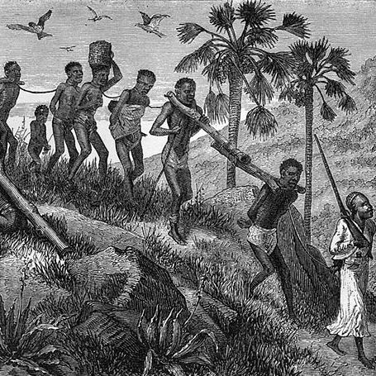
Vývoj lidských práv v dějinách
Poddanství a nevolnictví
Občanství
Otroctví

Slide 5
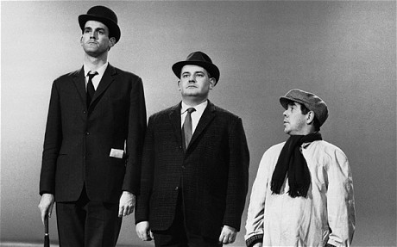
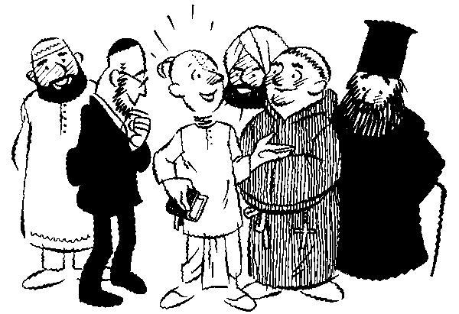

Rozdílní lidé, stejná práva
Lidé se od sebe mohou lišit z mnoha hledisek, zkus nejprve sám/sama přijít na to, které to jsou:
Přirozené rozdíly (biologické)
Sociální rozdíly (kulturní, ekonomické)
Věk
Pohlaví
Rasa
Postava
Jazyk
Náboženství
Vzdělání
Zaměstnání
Majetek

Slide 6
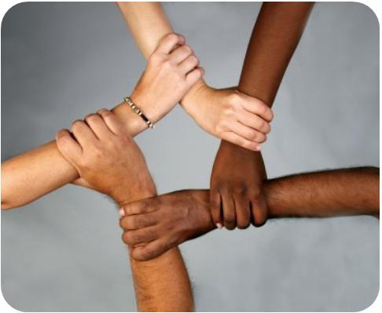
Rozdílní lidé, stejná práva
I přes všechny vnější a vnitřní odlišnosti nikdy nezapomínejme na to,
VŠICHNI LIDÉ JSOU SI ROVNI.
Lidská práva nesmí být odepředna žádné lidské bytosti na světě, bez ohledu na rasu, pohlaví, národnost, jazyk, náboženské přesvědčení nebo politickou příslušnost.

Slide 7
Problémy v oblasti lidských práv
Bohužel se setkáváme s postoji, názory a chováním, které na dodržování lidských práv nehledí. Zkus pojmy přiřadit k tvrzením.
1. Rasismus
2. Terorismus
3. Antisemitismus
4. Kolektivismus
5. Xenofobie
6. Anarchie
7. Diskriminace
8. Šikana
A
nenávist k lidem určité rasy
teorie o nadřazenosti lidských ras a etnických skupin
B
- strach z cizinců a nenávist k nim
obecně odpor, nepřátelství, nedůvěra ke všemu cizímu
C
stav bez řádu, bez pořádku, bezvládí
E
náboženská, národnostní a rasová nesnášenlivost projevující se nenávistí vůči židům
F
- přednost kolektivu před zájmy jednotlivce (jednotlivec musí vše odevzdat ve prospěch společnosti)
D
použití násilí (např. únosy, atentáty, pumové útoky, …) k nátlaku, zastrašení, k politickému vydírání
G
- rozlišování lidí na základě příslušnosti k nějaké obecné skupině (rasy, pohlaví,…) bez ohledu na schopnosti konkrétního jedince.
G
- fyzické i psychické omezování či týrání (často, potažmo nejčastěji aktuálně slabšího) jedince v kolektivu.

Slide 8
Práva dítěte
Přečti si práva dětí a 4 příklady, na kterých je některé právo porušováno.
Zkus určit které.
Práva dítěte
právo na život
právo stýkat se se svými rodiči
právo na ochranu před násilím, před tělesným a duševním týráním
právo na volný čas (nikdo nesmí zneužívat jejich práci)
právo na ochranu před následky ozbrojených konfliktů
Která práva dětí jsou porušována v těchto případech:
Asi třetina dětí z Kolumbie mladších 10 let podstupuje vojenský výcvik a je nasazena do ozbrojených bojů.
Desetiletou afghánskou dívku Nabas prodal její chudý otec bohatému ženichovi.
Dvanáctiletý Li-U z Číny musí pracovat každý den deset hodin v textilní dílně, aby uživil svou matku a sestru.
Když se Vladimír K. vrátil z práce domů, zjistil, že jeho manželka se i se synem Filipem odstěhovala k rodičům a nechce manželovi dovolit stýkat se se synem.

Slide 9


LIDSKÁ PRÁVA V DOKUMENTECH
Všeobecná deklarace lidských práv
přijata Valným shromážděním OSN 10. prosince 1948
30 článků
jde o souhrn lidských a občanských práv a svobod
Úmluva o ochraně lidských práv a základních svobod
přijata Radou Evropy 4. listopadu 1950
Charta základních práv EU
též Listina základních práv Evropské unie
upřesňuje základní práva občanů EU
7 hlav
1. prosince 2009

Slide 10


OSN
Organizace spojených národů
  OSN byla založena v roce 1945 v San Franciscu (USA)
  Cílem OSN je zachování mezinárodního míru, bezpečnosti a zajištění mezinárodní spolupráce.
  OSN má celkem 193 členských států

Slide 11
LISTINA ZÁKLADNÍCH PRÁV A SVOBOD
Součástí ústavního po řádku ČR je LISTINA ZÁKLADNÍCH PRÁV A SVOBOD
Vznikla na podkladě Všeobecné deklarace lidských práv přijaté a vyhlášené Valným shromážděním OSN roku 1948
ČR se tak řadí mezi demokratické právní státy, které respektují přirozená základní lidská práva a svobody svých občanů
Listina základních práv a svobod
součást Ústavy ČR
obsahuje 44 článků (6 hlav), které se věnují 5 základním okruhům práv:
základním lidským právům a svobodám
politickým právům
právům národnostních a etnických menšin
hospodářským, sociálním a kulturním právům
právu na soudní a jinou právní ochranu

Slide 12

ZÁKLADNÍ PRÁVA A SVOBODY
K ochraně základních práv a svobod přispívá tzv. OMBUDSMAN
  = veřejný ochránce práv
Jmenovaný zpravidla parlamentem ČR
Je nezávislý a nestranný a chrání osoby před jednáním úřadů a dalších institucí
Prověřuje stížnosti občanů na postup státních úřadů nebo zneužívání úřední moci

Slide 13
ZÁKLADNÍ PRÁVA A SVOBODY
JE TŘEBA MÍT NEUSTÁLE NA PAMĚTI, ŽE PRÁVO JEDNOHO KONČÍ TAM, KDE ZAČÍNÁ PRÁVO DRUHÉHO!!!
Česká republika se na základě LZPS zavázala zajistit svým občanům dodržování a respektování jejích lidských práv.
Práva a svobody občanů jsou pod ochranou soudní moci

Slide 14
Které tvrzení o lidských právech je nesprávné? a/ Každý člověk je svobodný. b/ Zákony platí pro všechny stejně. c/ U zajatců a vězňů je mučení a kruté zacházení povoleno. d/ Každý má právo chodit do školy. | Který dokument upravuje základní lidská práva v ČR? a/ Charta České republiky b/ Úmluva o právech v České republice c/ Listina základních práv a svobod d/ Deklarace nezávislosti
Veřejný ochránce lidských práv se nazývá: a/ otoman b/ ombudsman c/ lawman d/ anarchista | Pojem xenofobie znamená: a/ strach z lékařů b/ strach z neznámého, odpor k cizincům c/ rasová nesnášenlivost d/ nenávist vůči příslušníkům určité náboženské sekty

Slide 15
Zdroje
http://cs.wikipedia.org/wiki/Otrok%C3%A1%C5%99stv%C3%AD slide 1
http://www.ipernity.com/doc/frantisek.horacek/3649957 slide 1
http://www.pantherssquad.wbs.cz/Poradame.html slide 3
http://cs.wikipedia.org/wiki/Lidsk%C3%A1_pr%C3%A1va slide 4
Valenta Milan: Občanská výchova pro 8. ročník, 2. vydání, Praha, Práce 1998, ISBN 80-208-0459-5 slide 6
http://www.ochrance.cz/verejny-ochrance-prav/verejny-ochrance-prav-ombudsman slide 6
http://cs.wikipedia.org/wiki/OSN slide 6
http://en.wikipedia.org/wiki/Universal_Declaration_of_Human_Rights slide 7
http://en.wikipedia.org/wiki/European_Convention_on_Human_Rights slide 7
https://www.uab.edu/cas/humanrights/images/Images/Home/minor-in-human-rights-1180x540.jpg

